Slide 1
Jaké 3 typy acyklických uhlovodíků známe?
Alkany
Alkeny
Alkyny
Alkany
Ethan
Jednoduchá vazba
Jaký je mezi jednotlivými typy vazeb rozdíl a co je jeho příčinou?
Alkeny
Ethen
Dvojná vazba
Alkyny
Ethyn
Trojná vazba

Slide 2
… za vším hledejme uhlík
Pracovní list
Zapište elektronovou konfiguraci uhlíku:
₆C
1s 2s 2p
……………………… vrstva
Řešení

Slide 3
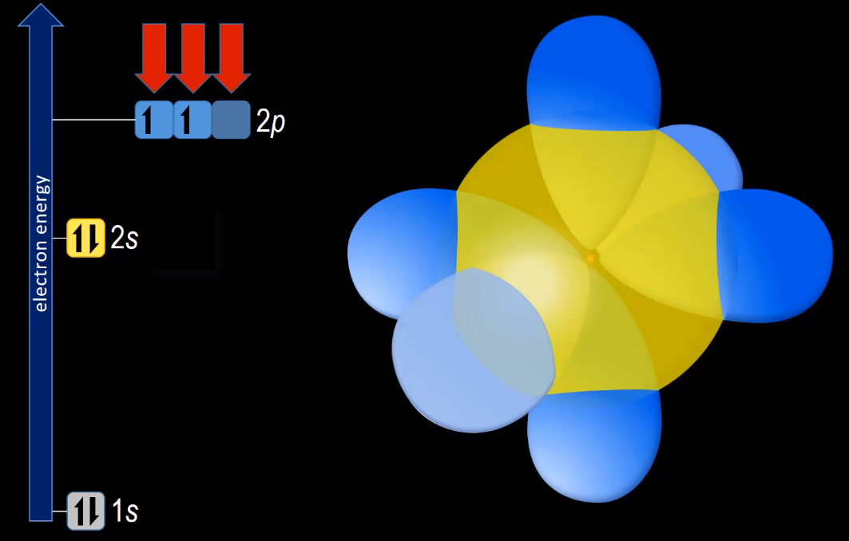
… za vším hledejme uhlík
₆C
1s² 2s² 2p²
Elektronová konfigurace uhlíku
[He]
VALENČNÍ VRSTVA
https://www.youtube.com/watch?v=vHXViZTxLXo
1:02 – 4:06

Slide 4
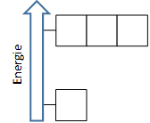
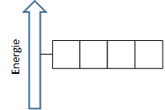
Hybridizované orbitaly sp³
Pracovní list
Spojením ……. orbitalu s a ……. orbitalu p vzniknou 4 hybridní orbitaly ……
Jedná se o hybridizaci ……..
Tuto hybridizaci nalezneme v molekulách …………………… a ……………………
2p
……
2s
Řešení

Slide 5
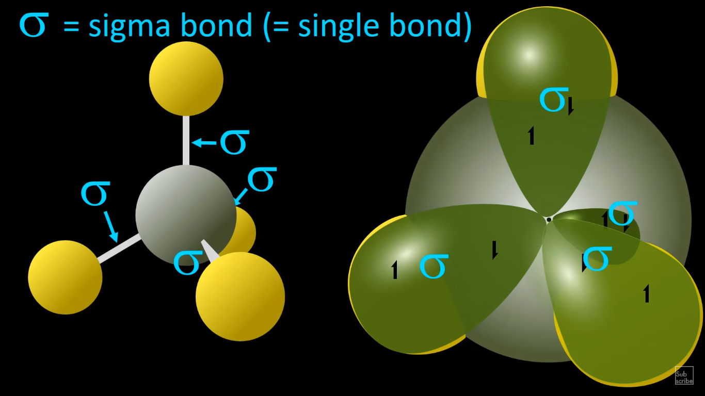
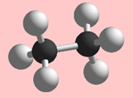
Ethan
Methan

Slide 6
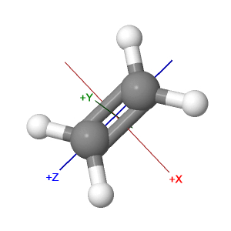
Hybridizované orbitaly sp²
http://www.chemtube3d.com/orbitalsethene.htm
3 sp² hybridizované orbitaly
π vazba
ethen
https://www.youtube.com/watch?v=vHXViZTxLXo
5:27 – 10:20

Slide 7
Hybridizované orbitaly sp²
Pracovní list
Spojením ……. orbitalu s a ……. orbitalů p vzniknou 3 hybridní orbitaly ……
Jedná se o hybridizaci ……..
Tuto hybridizaci nalezneme v molekule ……………………
Řešení

Slide 8
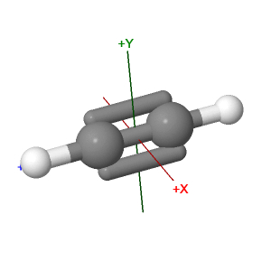
Hybridizované orbitaly sp
http://www.chemtube3d.com/orbitalsacetylene.htm
2 sp hybridizované orbitaly
2 π vazby
ethyn
https://www.youtube.com/watch?v=vHXViZTxLXo
8:16 – 10:20

Slide 9
Hybridizované orbitaly sp
Pracovní list
Spojením ……. orbitalu s a ……. orbitalů p vzniknou 2 hybridní orbitaly ……
Jedná se o hybridizaci ……..
Tuto hybridizaci nalezneme v molekule ……………………
Řešení

Slide 10
… za vším hledejme uhlík
ŘEŠENÍ
Pracovní list
Zapište elektronovou konfiguraci uhlíku:
₆C
1s 2s 2p
valenční vrstva
Pokračovat

Slide 11
Hybridizované orbitaly sp³
ŘEŠENÍ
Pracovní list
Spojením 1 orbitalu s a 3 orbitalu p vzniknou 4 hybridní orbitaly sp³
Jedná se o hybridizaci sp³
Tuto hybridizaci nalezneme v molekulách methanu a ethanu
2p
sp³
2s
Pokračovat

Slide 12
Hybridizované orbitaly sp²
ŘEŠENÍ
Pracovní list
Spojením 1 orbitalu s a 2 orbitalů p vzniknou 3 hybridní orbitaly sp²
Jedná se o hybridizaci sp²
Tuto hybridizaci nalezneme v molekule ethenu
Pokračovat

Slide 13
Hybridizované orbitaly sp
Pracovní list
Spojením 1 orbitalu s a 1 orbitalů p vzniknou 2 hybridní orbitaly sp
Jedná se o hybridizaci sp
Tuto hybridizaci nalezneme v molekule ethynu
Pokračovat

